Slide 1


Slide 2

Агриклайм® — защита ваших инвестиций от погодных рисков
Программа погодной гарантии Агриклайм® предлагает своим клиентам простое решение по защите инвестиций в продукты компании «Сингента» от погодных рисков в критические агрономические периоды роста культур с максимальной выплатой до 35%.
  Участие в программе Агриклайм® не требует дополнительных затрат! Главное для Агропроизводителя — выполнить условие закупки.
  Мы оцениваем погодный фактор на поле, а не урожайность.
  Удобная система оценки риска на основании исторических погодных данных за последние 20 лет.

Slide 3



Агриклайм®. Зерновые
До 35 % выплат
Погодные риски: жара (+33 °С) и засуха
Агропроизводитель включает в программу любой продукт из списка, если:
Объем его покупки увеличивается на 10 % (л, кг) к прошлому году;
Минимальная площадь покрытия — 200 га.
  Фунгициды: ЭЛАТУС® Эйс, ЭЛАТУС® Риа, МАГНЕЛЛО®, МИРАВИС® Эйс
  Регулятор роста: МОДДУС®
  Гербициды: АКСИАЛ®, АКСИАЛ® Кросс, ПАЛЛАС™ 45, ПРИМА™ Форте, ДЕРБИ™ 175
  Инсектициды: ЭФОРИЯ®, ЭФОРИЯ® Топ
  Протравители: СЕЛЕСТ® Макс, ВАЙБРАНС® Интеграл, ВАЙБРАНС® Трио
  Биостимуляторы: ЙЕЛД® Он
  Для Сибири и Волги: АКСИАЛ® + КАМАРО®, ДИВИДЕНД® Суприм, АМИСТАР® Экстра
  Периоды рисков:
  10 мая — 20 июня;
  15 июня — 1 августа.

Slide 4
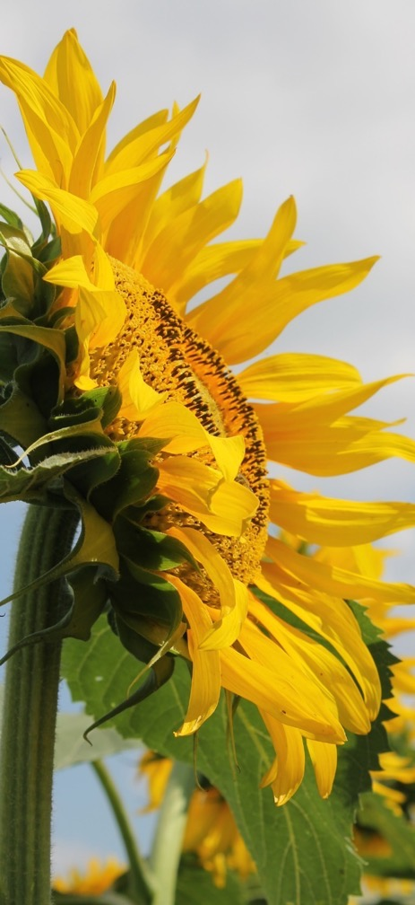
Агриклайм®. Подсолнечник
До 35 % выплат
Погодные риски: жара (+33 °С) и засуха
Агропроизводитель включает в программу любой продукт из списка, если:
Объем его покупки увеличивается на 10 % (л, кг) к прошлому году;
Минимальная площадь покрытия — 200 га.
  Фунгициды: АМИСТАР® Голд
  Гербициды: КАПТОРА®, КАПТОРА® Плюс, ЛИСТЕГО® Про, РЕГЛОН® Эйр, РЕГЛОН® Форте
  Инсектицид: АМПЛИГО®
Периоды рисков:
  1 июня — 20 июля;
  20 июня — 10 августа;
  10 июля — 31 августа.

Slide 5
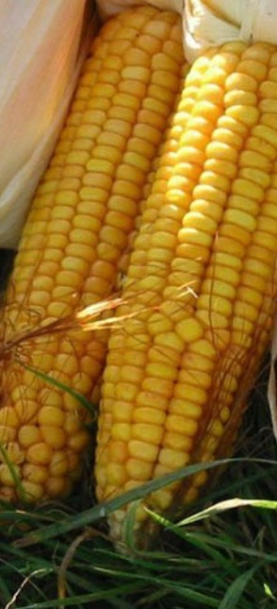
Агриклайм®. Кукуруза
До 35 % выплат
Погодные риски: жара (+33 °С) и засуха
Агропроизводитель включает в программу любой продукт из списка, если:
Объем его покупки увеличивается на 10 % (л, кг) к прошлому году;
Минимальная площадь покрытия — 200 га.
  Гербициды: ЭЛЮМИС®, МИЛАГРО® Плюс
  Инсектицид: АМПЛИГО®
Периоды рисков:
  1 июня — 20 июля;
  20 июня — 10 августа;
  10 июля — 31 августа.

Slide 6
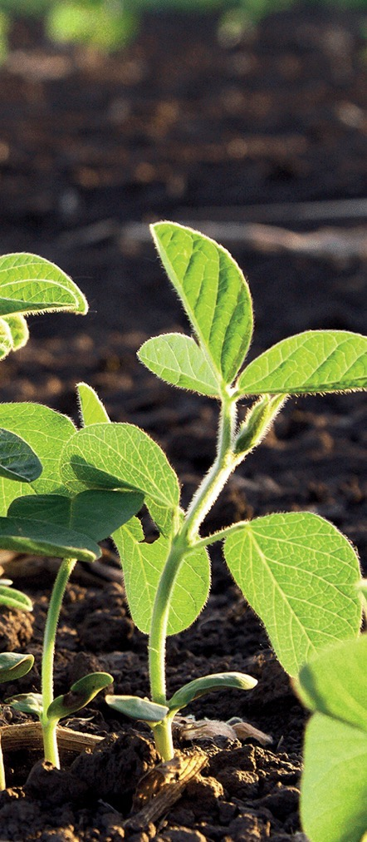
Агриклайм®. Соя
До 35 % выплат
Погодные риски: жара (+33 °С) и засуха; избыточные дожди
Агропроизводитель включает в программу любой продукт из списка, если:
Объем его покупки увеличивается на 15 % (л, кг) к прошлому году;
Минимальная площадь покрытия — 200 га.
Протравители: КРУЙЗЕР® Макс, АТУВА®
Гербициды: РЕГЛОН® Эйр, РЕГЛОН® Форте, ВИДБЛОК® Плюс, ФЛЕКС®,
ФЮЗИЛАД® Форте, ЭВЕНТУС®
Фунгициды: АМИСТАР® Голд
Биостимуляторы: КВАНТИС®
Центр и Сибирь
Дальний Восток
  Погодные риски: жара (+33 °С) и засуха
  Погодный риск: избыточные дожди
  Периоды рисков:
20 июня — 10 июля;
10 июля — 25 июля;
20 июня — 25 июля;
30 июля — 15 августа.
  Периоды риска:
  1 июля — 31 июля;
  1 июля — 31 августа;
  15 июля — 31 августа;
  1 августа — 31 августа.

Slide 7
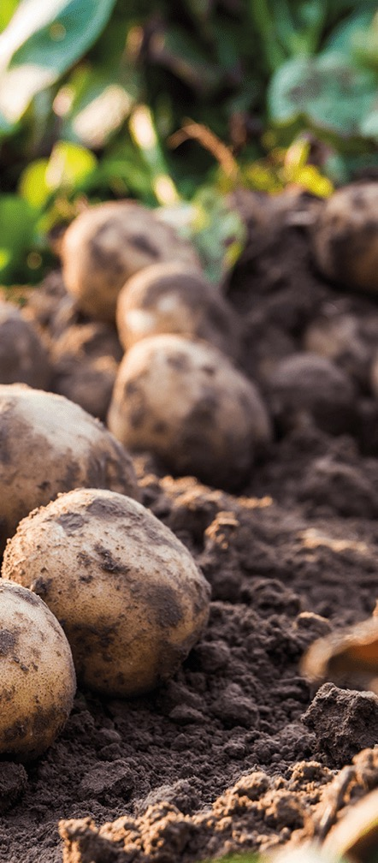
Агриклайм®. Картофель
До 35 % выплат
Погодные риски: засуха
Если в 2022 г. сумма закупки препаратов из списка 4–8 млн — рост 20 %;
Если в 2022 г. сумма закупки препаратов из списка больше 8 млн — рост от 10 %.
Минимальный порог участия — от 4 млн
Протравитель: ВАЙБРАНС® Топ
Инсектициды: АКТАРА®, ВОЛИАМ® Флекси, ФОРС®
Гербициды: БОКСЕР®, ГЕЗАГАРД®
Фунгициды: БРАВО®, РИДОМИЛ® Голд МЦ, РИДОМИЛ® Голд Р, РЕВУС® Топ,
КАРИАЛ® Флекс, ЮНИФОРМ®, КВАДРИС®, МИРАВИС®, ШИРЛАН®
Биостимуляторы: ИЗАБИОН®
Периоды риска:
  1 июня — 1 июля;
  15 июня — 15 июля;
  1 июля — 1 августа.

Slide 8
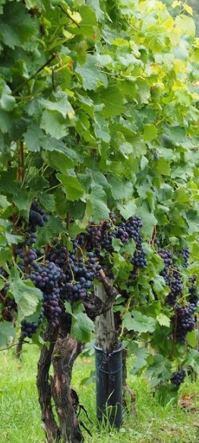
Агриклайм®. Сады
и виноградники. До 35 % выплат
Погодные риски: жара, заморозки
Программа роста :
10 % рост суммы закупки продуктов из списка к прошлому году;
Минимальный порог участия — 9 млн руб.
Инсектициды: АКТАРА®, ВЕРТИМЕК®, ВОЛИАМ® Флекси, ИНСЕГАР®, ЛИРУМ®, ЛЮФОКС®, МАТЧ®, ПРОКЛЭЙМ®, ПРОКЛЭЙМ® Фит
Фунгициды: МИРАВИС®, ГЕОКС®, ДИНАЛИ ®, СВИТЧ®, СКОР®, ТОПАЗ®, ХОРУС®,
ЦИДЕЛИ® Топ, ПЕРГАДО® Зокс, РИДОМИЛ® Голд МЦ, РИДОМИЛ® Голд Р, КВАДРИС®
Биостимуляторы и регуляторы роста: МЕГАФОЛ®, ИЗАБИОН®
  Периоды рисков:
  15 марта — 15 мая (заморозки –1 °С);
  15 марта — 15 мая (жара);
  1 июня — 10 сентября (жара).

Slide 9
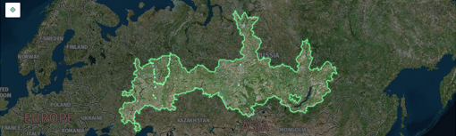
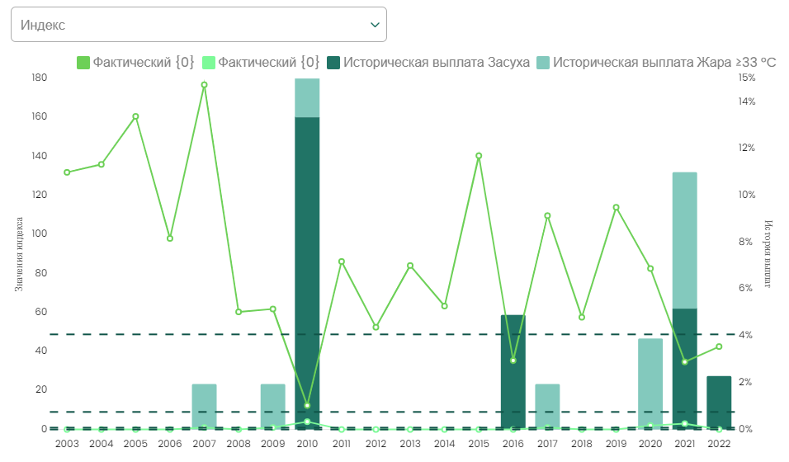
Онлайн-система оценки рисков
Система АгриКлайм® позволяет оценить риски на полях на основе базы данных 20-летней погодной статистики CMORPH.
Исторические данные за 20 лет точнее определяют условия погодных рисков для каждого поля.
Данные предоставляются для каждого географического квадрата площадью примерно
20 х 20 км по всей территории России.
В зависимости от места расположения, климатических и географических особенностей местности каждый квадрат имеет свои условия погодной гарантии.
Погодные данные предоставляются международным провайдером метеоданных MeteoBlue®.

Slide 10
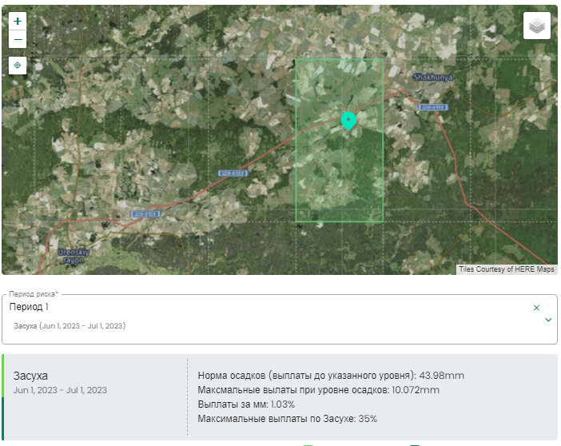
Засуха и избыточные дожди
Для каждого поля устанавливается нормативный уровень осадков.
Избыточные дожди: если сумма осадков достигла установленного уровня нормы, то за каждый мм осадков сверх установленного уровня начисляется выплата.
Выплата = (фактический уровень осадков – норма осадков) х % за мм
Засуха: если сумма осадков за период не достигла этого уровня, за каждый мм осадков, необходимых для достижения установленного
нормативного уровня, начисляется выплата.
Выплата = (норма осадков – фактический уровень осадков) х % за мм

Slide 11
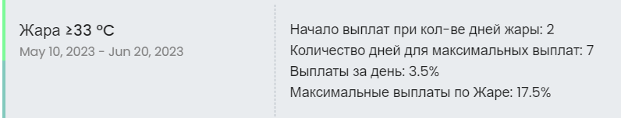
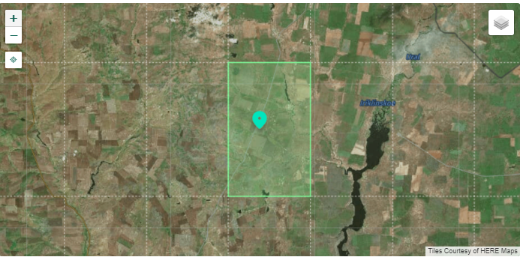
Жара и заморозки
День с повышенной температурой — максимальная суточная температура равна или выше +33 °С.
День с пониженной температурой — минимальная суточная температура равна или ниже -1 °С.
Для каждого поля устанавливается нормативное количество дней с повышенной или пониженной температурой в указанный период риска.
За каждый следующий день с температурой погодного риска начисляется выплата.
Пример:
За период риска было 5 дней с повышенной температурой:
Выплата = (5 дней – 2 дня) х 3,5 % = 10,5 %

Slide 12
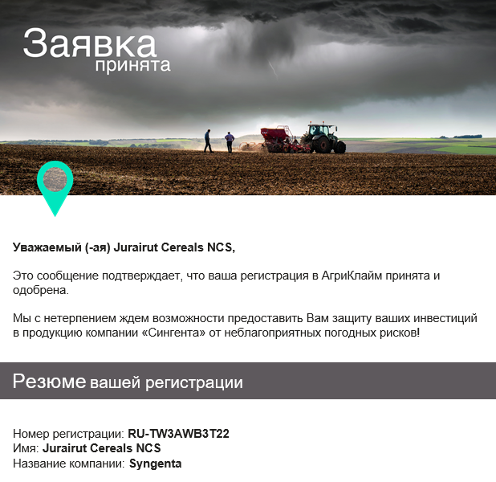

Электронное уведомление
1. После создания заявки участник получит письмо-уведомление.
Далее каждое изменение статуса заявки (Одобрено, Есть\Нет выплат, Отклонена) также будет приходить менеджеру и участнику
2. Когда закупка будет подтверждена, заявка получит статус «Одобрена»
3. NEW! После этого участник получат письмо с ссылкой, по которой они смогут в течение всего периода отслеживать риск: количество жарких дней и осадки

